Slide 1
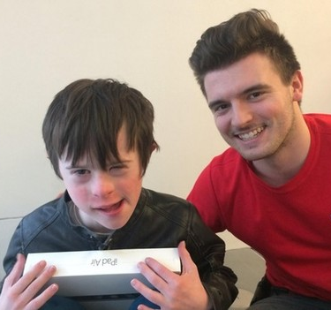
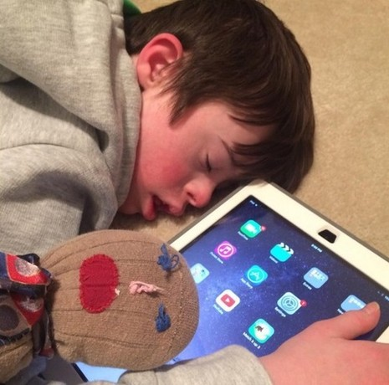
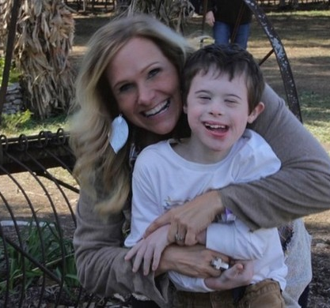
ערבות הדדית - בקטנה
אליו, או לטפל בנו כשנחזור ביום אחר המומים פחות. אבל הבחור הזה היה איתנו כשכאב לנו, כשהיה קשה".
לין מארי שלחה את הפוסט שלה לחבריה וביקשה עזרה במציאת הבחור "הייתיכל כך נסערת ששכחתי לשאול אותו לשמו". היא גם רצתה להגיע אל אפל ולספר להם איזה עובד נפלא יש להם בחנות. שתי המטרות שלה הושגו. הפוסט הפך ויראלי עם 25 אלף לינקים ו-13.5 אלף שיתופים, אחד מהם, ג'ורדן רוקהולד, מצא ללין מארי את העובד הצדיק. "אני עובד איתו וקוראים לו אנדרו", כתב ג'ורדן ללין מארי. "הייתי שם כשהכל קרה ואני זוכר את אנדרו יושב איתכם. לאנדרו יש לב טוב והוא אוהב לעזור לאנשים". מקור
לין מארי יצרה קשר עם אנדרו והודתה לו באופן אישי. "הוא אמר לי שהוא בסך הכל עשה את העבודה שלו", היא מספרת ומוסיפה: "יצאתי מהחוויה בחנות עם תזכורת חשובה. כל כך קל להתרכז בעצמך, במשימה שלך בתכנית שלך אבל ככה לא רואים מה אנשים אחרים צריכים. אני מקווה להיות פחות מרוכזת בעצמי, לא להחמיץ הזדמנויות בהם אני נותנת למישהו נזקק בדיוק מה שהוא שצריך באותו הרגע".
nrg סגנון | 27/1/2016 12:16
ההתנגשות בין הראש של ג'יימס והזכוכית ואחר כך בין הראש לרצפה".
לשמחתה הרבה של לין מארי הזכוכית לא התנפצה, אבל הילד בהחלט נפגע. הוא נשאר שוכב על הרצפה, בוכה וצורח. היא התיישבה לידו מנסה להרגיע אותו. "לג'יימס יש סף כאב גבוה אז הוא נרגע מהר", כתבה בפוסט שלה,
"אבל אני הייתי מזועזעת. חיבקתי אותו ולא הצלחתי לקום מהרצפה".
אחד העובדים הצעירים בחנות ניגש אל האם ובנה, רכן אליהם ושאל לשלומם. לין מארי אמרה שנדמה לה שהכל בסדר. 'מה אני יכול לעשות עבורכם'? הוא שאל. "באותו רגע הוא התבונן מקרוב בג'יימס והבין שהוא ילד עם צרכים מיוחדים", מספרת לין מארי וממשיכה. "עניתי לבחור שבאנו לקנות ipad".
העובד החביב הלך להביא את המכשיר, התיישב על הרצפה ליד האם ובנה, הראה לג'יימס את המכשיר החדש, עשה את כל מה שצריך כדי להשמיש אותו. הוא נתן את השירות הכי טוב שאפשר – על הרצפה. "אין לי מילים לתאר את הכרת התודה שאני חשה כלפי הבחור הזה", כתבה לין מארי בפוסט שלה. "הוא לא היה חייב לשבת לידנו על הרצפה. בקלות הוא היה יכול לחכות שנקום וניגש
לין מארי רינק מנאשוויל היא אמא של ג'יימס בן התשע. ג'יימס נולד עם תסמונת דאון ובגיל שש אובחן גם כאוטיסט. בשבוע שעבר ביקרו לין מארי וג'יימס בחנות של אפל, כשג'יימס רץ דרך קיר זכוכית במלוא הכוח כל הנוכחים בחנות רק הסתכלו, עובד אחד צעיר יצא מגדרו, הבין מה יוכל לעזור לשניים והוכיח שטוב הלב לא נעלם מהעולם.
"כשג'יימס היה בן שלוש קנינו לו ipad", כותבת לין מארי בפוסט שהעלתה אל דף הפייסבוק שלה. "הוא הפך להיות הכלי שדרכו ג'יימס מתקשר איתנו בכל יום". למרבה הצער אחרי שש שנים של שימוש יומיומי המכשיר שבק והגיע הזמן להחליף אותו.
מארי לין הצליחה להשיג תרומה שתאפשר לה לקנות לג'יימס ipad חדש ויצאה יחד איתו לחנות של אפל כדי לרכוש אותו. "בזמן שהיינו בחנות משהו בחוץ משך את תשומת הלב של ג'יימס והוא רץ אליו דרך דלת זכוכית. הבעיה היא שזו לא הייתה דלת, זה היה קיר זכוכית שקוף".
ג'יימס לא הבחין בזכוכית שמפרידה בינו ובין הקניון, לין מארי הבחינה מאוחר מדי. "הוא התנגש בקיר בכל הכוח ונפל בעוצמה אחורה. כל הנוכחים בחנות בהו והפסיקו לנשום כששמעו את הרעש של
רקע:
אתם יושבים בלילה באמצע שום מקום ליד דיר או סתם בשטח ושומרים. ויתרתם על המיתה החמה, על הנוחות של הבית, ועל זמנכם. עשיתם זאת משום שאתם מקבלים מלגה? אבל בכל זאת בחרתם בשמירה בשומר החדש. כנראה שרציתם ערך מוסף.
ואם הגעתם בלי מלגה, עוד יותר נכון.
בחיים שלנו ישנם הרבה מאוד הזדמנויות להיות שם בשביל משהו שהוא לא אנחנו, עצמינו. לפעמים זה משהו גדול כמו שמירה והתנדבות בשומר החדש. אבל הרבה פעמים זה משהו קטן בתוך שטף החיים, במקצוע שלנו, מול סתם אנשים או במשפחה. לראות את האחר ולהיות שם בשבילו.
הפרדוקס הוא שכאשר אנחנו בשביל האחר ממקום עמוק, פתאום העצמי שלנו מתרחב וגודל וטוב לנו יותר.
שאלות לעיון והעמקה:
נסו לתאר רגע את התחושה והמחשבות שעברו לאנדרו כשניגש וכרע ברך, ושאל, והביא להם את האיפד.
נסו לחוש את תחושתו לאחר המעשה.

